Slide 1
RATIH DYAH PERTIWI, M.Farm, Apt
FORMULASI DAN TEKHNOLOGI SEDIAAN PADAT
Perkuliahan Sesi 4-5
TABLET

Slide 2
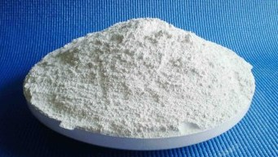
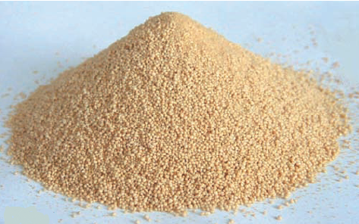
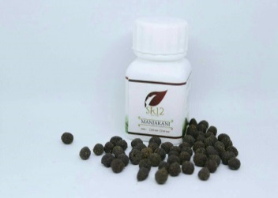
Bentuk- Bentuk Sediaan Padat
Tablet
Serbuk
Kapsul
Granul
Pil
Supositora/ovula

Slide 3
Pengertian Sediaan Tablet
Sediaan padat kompak dibuat secara kempa cetak dlm bentuk tabung pipih atau sirkular, kedua permukaan rata cembung mengandung satu jenis bahan obat atau lebih dengan atau tanpa zat tambahan (Anonim, 1995)
Tablet adalah sediaan padat mengandung bahan obat dengan atau tanpa bahan pengisi (FI IV hal 4)
Zat tambahan yang digunakan dapat berfungsi sebagai zat pengisi, zat pengembang, zat pengikat, zat pelicin, zat pembasah atau zat lain yang cocok
Bentuk sediaan padat yg mengandung bahan obat, dengan atau tanpa aditif yang sesuai (USP)

Slide 4
Tablet
Definisi :
Tablet adalah bentuk sediaan padat yang dibuat secara kempa-cetak berbentuk rata atau cembung rangkap, umumnya bulat, mengandung satu jenis obat atau lebih dengan atau tanpa zat tambahan (Anief, 2000).
Tablet adalah Obat tunggal atau campuran beberapa jenis obat diramu dengan zat tambahan yang cocok, digranulasi, jika perlu digunakan zat pembasah, kemudian dikempa cetak (Fornas, 1978).
Tablet adalah sediaan padat mengandung bahan obat dengan atau tanpa bahan pengisi. Tablet adalah sediaan padat dibuat secara kempa berbentuk cakram pipih atau gepeng, bundar, segitiga, lonjong, mengandung satu jenis obat atau lebih dengan atau tanpa zat tambahan (Anonim, 1979)

Slide 5
Ukuran tablet
tablet oral biasanya berukuran 3/16 - 1/2 inc dengan berat tablet berkisar antara 120 - 700 mg ≥ 800 mg dan berdiameternya 1/4 – 7/6 inci (Lachman 2008)
tablet memiliki garis tengah yang pada umumnya
berkisar antara 15-17 mm dengan bobot tablet pada umumnya berkisar 0.1 - 1 gram (R.Voigt, 1994) t
kecuali dinyatakan lain, diameter tablet tidak
lebih dari 3 kali dan tidak kurang dari 1 1/3 kali tebal tablet (Anonim, 1979)

Slide 6
Keunggulan yang dimiliki oleh tablet (Sulaiman,2007), yaitu:
Tablet dapat diproduksi dalam skala besar dan dengan kecepatan produksi yang sangat tinggi sehingga lebih murah
Memiliki ketepatan dosis tiap tablet/tiap unit pemakaian
Lebih stabil dan tidak mudah ditumbuhi mikroba karena dalam bentuk kering dengan kadar air yang rendah
Dapat dibuat produk untuk berbagai profil pelepasan

Slide 7
5) Tablet bukan produk steril (kecuali implan/hipodermik tablet) sehingga penanganan selama produksi, distribusi dan pemakaian lebih mudah
6) Mudah dalam pengepakan (blister atau strip) dan transportasi
7) Pasien dapat membawa kemanapun dengan mudah

Slide 8
8) Bau, rasa dan warna yang tidak menyenangkan dapat ditutupi dengan penyalutan
9) Produk dengan mudah dapat diidentifikasi, dengan memberi tanda/logo di punch atau dengan printing
10) Tablet tersedia dalam berbagai tipe yaitu: buccal, effervescent, dispersible dan lain-lain
11) Dapat dengan mudah digunakan sendiri oleh pasien tanpa bantuan tenaga
medis

Slide 9
Kelemahan tablet (Sulaiman,2007):
Bahan aktif dengan dosis yang besar dan tidak kompresibel sulit dibuat
Tablet karena tablet yang dihasilkan akan besar sehingga tidak acceptable
Terdapat kendala dalam memformulasikan zat aktif yang sulit terbasahi dan tidak larut, serta disolusinya rendah
Onsetnya lebih lambat dibandingkan sediaan parenteral, larutan oral, dan kapsul

Slide 10
4) Jumlah zat aktif dalam bentuk cairan yang dapat dijerat/trap ke dalam tablet sangat kecil
5) Kesulitan menelan pada anak-anak, orang sakit parah, dan pasien lanjut usia
6) Pasien yang menjalani radioterapi tidak dapat menelan tablet

Slide 11
Persyaratan tablet yang baik :
Memiliki kemampuan atau daya tahan terhadap pengaruh mekanis selama proses produksi, pengemasan dan penggunaannya
Bebas dari kerusakan seperti pecah-pecah, rempal pada sisinya, warna yang memucat dan kontaminan-kontaminan baik dari bahan obat ataupun dari pengotor lainnya
Dapat menjamin kestabilan fisik maupun kimia dari zat khasiat yang terkandung didalamnya
Mampu membebaskan zat khasiat dengan baik sehingga memberikan efek biologis seperti yang dikehendaki

Slide 12
S ifat tablet yang dapat diterima
Cukup kuat dan tahan terhadap goncangan dan goresan selama pembuatan, pengemasan, pengiriman, dan penggunaan.
Keseragaman bahan aktif dalam bobot dan dalam kandungan tiap tablet.
Bahan aktif yang dikandung memenuhi ketersedian hayati
Penampilannya menarik dan harus memiliki bentuk, warna, dan penandaan lain yang di butuhkan.
Mempertahankan semua atribut fungsinya, termasuk stabilitas fisik kimia dan daya kerja sediaan tablet

Slide 13
Keuntungan sediaan Tablet (Lachman et al, 1994):
Sediaan lebih kompak
Biaya pembuatannya lebih murah
Dosis mudah diatur karena merupakan sistem satuan dosis (unit dose system)
Pengemasannya mudah
Penggunaannya lebih praktis
Efek yang ingin dihasilkan dapat diatur, yaitu dapat lepas lambat, extended release, enteric tablet, orros, dan sebagainya.
Bentuk sediaan tablet memiliki sifat stabilitas gabungan kimia, mekanik, dan mikrobiologi yang cenderung lebih baik dibanding bentuk sediaan lain

Slide 14
JENIS DAN GOLONGAN TABLET
TABLET ORAL UNTUK DITELAN
1. Tablet kempa standar
2. Tablet kempa lapis ganda, tablet berlapis, tablet kempa bersalut
3. Tablet dengan aksi berulang
4. Tablet dengan aksi diperlama (tablet salut enterik)
5. Tablet salut gula dan salut cokelat
6. Tablet salut lapisan tipis
7. Tablet kunyah

Slide 15
JENIS DAN GOLONGAN TABLET
TABLET YANG DIGUNAKAN DIRONGGA MULUT
1. Tablet buccal
2. Tablet sublingual
3. Troche atau lozenges
4. Dental cones
TABLET YANG DIBERIKAN DENGAN RUTE LAIN
1. Tablet implantasi
2. Tablet vaginal
TABLET YANG DIGUNAKAN UNTUK MEMBUAT LARUTAN
1. Tablet effervescen
2. Tablet dispensing
3. Tablet hipodermik
4. Tablet yang diremukkan (tablet triturat)

Slide 16
1.Tablet kempa standar (Lachman,1994)
Tablet Kempa atau Tablet Kempa Standar. Kategori ini menunjukan bahwa tablet yang tidak disalut standar dibuat dengan percetakan dan menggunakan salah satu dari ketiga metode dasar dari pembuatan tablet : yaitu granulasi basah, percetakan ganda atau percetakan langsung
Tablet dikehendaki untuk memberikan disintegrasi dan penglepasan obat yang cepat
Tablet diharapkan dapat berefek lokal dalam saluran cerna
Contoh: adsorben dan antasida.

Slide 17
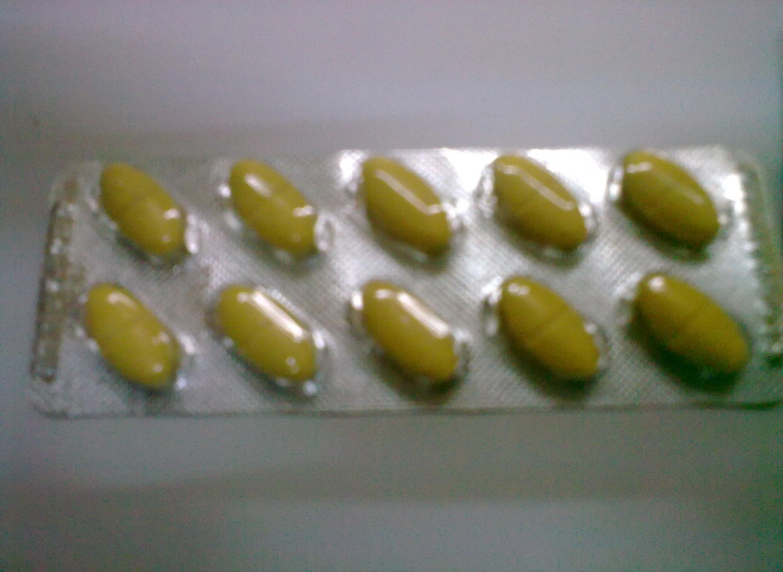
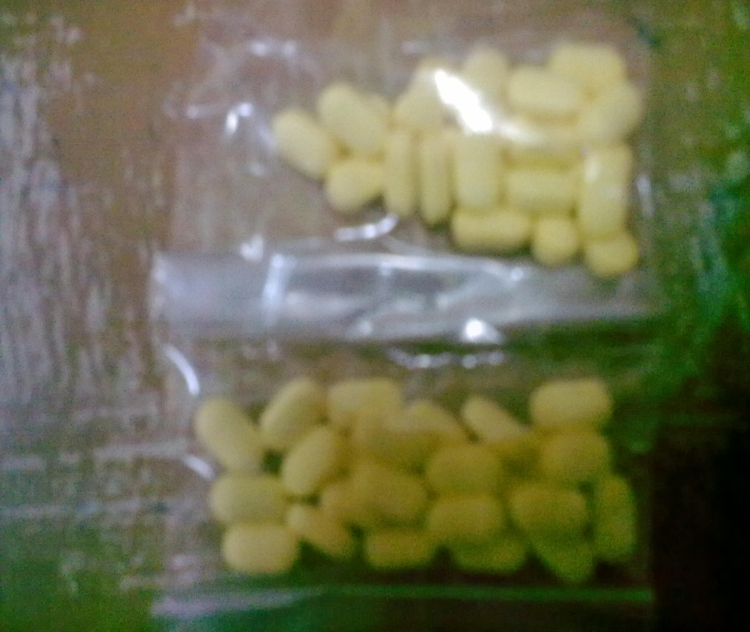
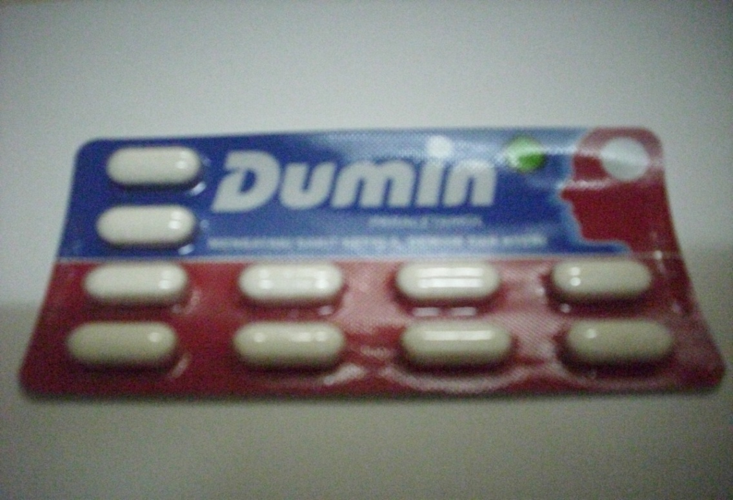
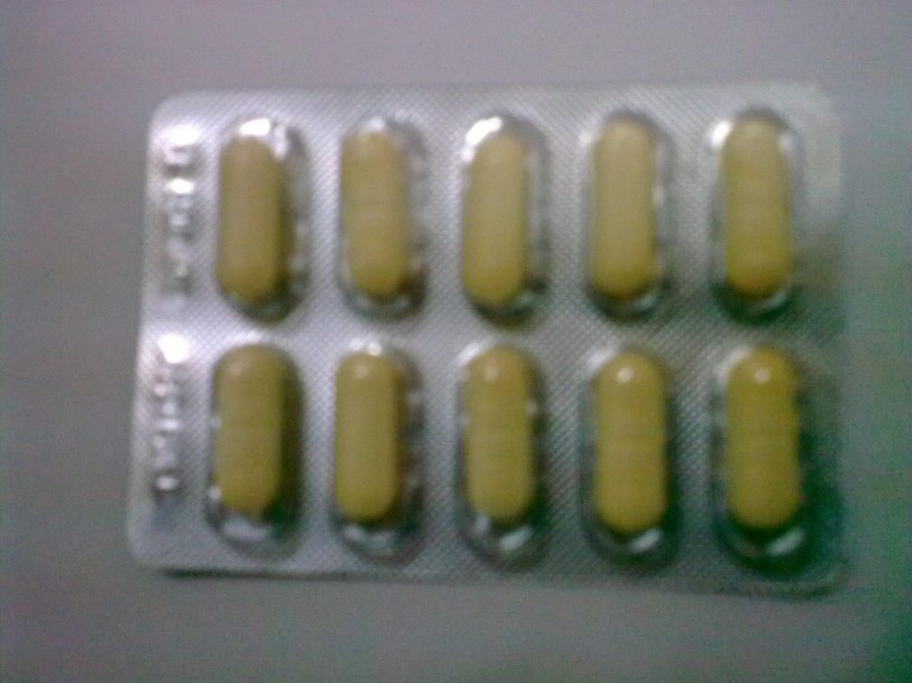

Slide 18
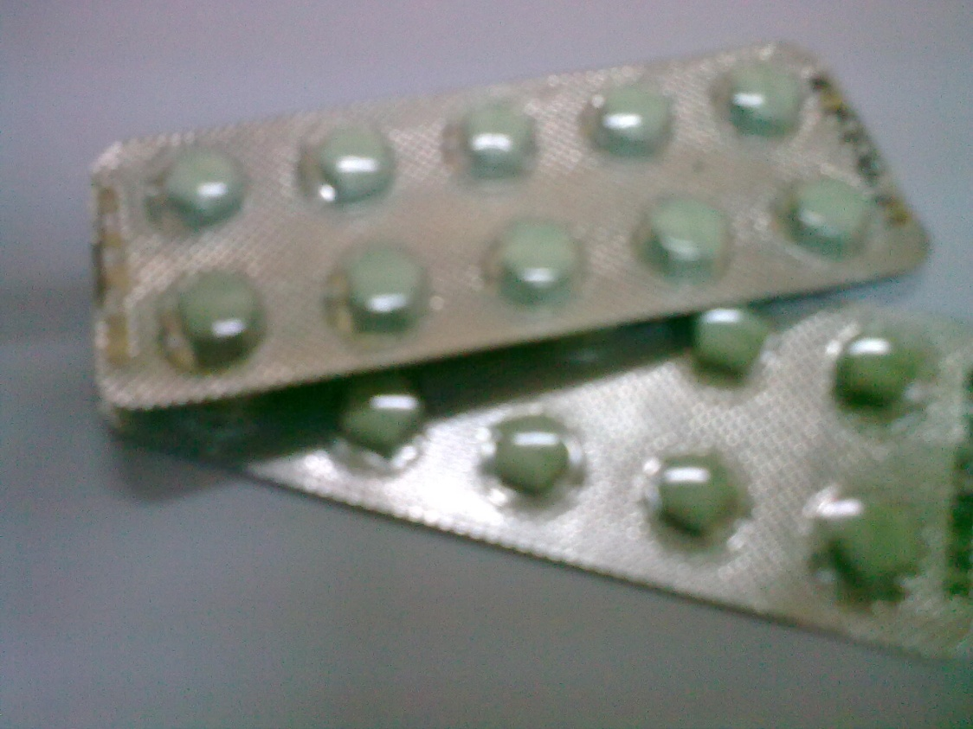

Slide 20
2.Tablet kempa ganda
Ada 2 kelompok tablet yang dikempa beberapa kali:
Tablet berlapis
Tablet yang disalut dengan pengempaan
Dibuat dengan alasan yaitu untuk memisahkan secara fisika atau kimia bahan-bahan yang tak dapat campur, atau untuk menghasilkan produk dengan kerja ulang atau produk dengan kerja diperpanjang.

Slide 21
3.Tablet dengan kerja berulang
Mekanisme kerja dengan berdasarkan pada pengosongan lambung yang tidak dapat dikontrol dan diramalkan
Inti tablet biasanya disalut dengan shellac atau polimer enterik sehingga tidak akan melepaskan muatan obatnya ke dalam lambung.

Slide 22
4.Tablet aksi diperlama dan tablet salut enterik
Bentuk sediaan tablet aksi diperlama dimaksudkan untuk melepaskan obat setelah penundaan beberapa lama, atau setelah tablet melalui satu bagian saluran cerna ke bagian lainnya.
Contoh : tablet salut enterik (yang tetap utuh dilambung tapi dengan cepat melepas di usus bagian atas)
Penyalut yang biasa digunakan untuk menghasilkan efek enterik adalah polimer sintetik dengan gugus fungsional asam campuran atau polimer alam yang dimodifikasi.

Slide 23
Karakteristik obat yang dapat diproduksi sebagai sediaan lepas terkendali adalah sebagai berikut
Memiliki absorpsi dan ekskresi yang sangat lambat atau sangat cepat, dan tidak memiliki waktu paruh terlalu cepat ( kurang dari dua jam )
Dapat diabsorbsi dengan baik pada jalur gastrointestinal, memiliki kelarutan yang baik, tidak boleh terlalu larut atau terlalu tidak larut
Memiliki dosis terapi yang relatif kecil atau harus lebih kecil dari 0.5 gram
Memiliki indeks terapeutik yang lebar antara dosis efektif dan dosis toksik, sehingga obat dapat dikategorikan aman dan tidak menimbulkan dose dumping, yaitu lepasnya sejumlah besar obat dalam sediaan secara serentak

Slide 24
Tablet salut enterik

Slide 25
Tablet salut gula dan salut cokelat
Peranan utama : untuk mendapatkan bentuk yang menarik, mengkilap serta memudahkan untuk menelannya.
Saat ini, polimer-polimer yang larut dalam air sering dicampur dalam larutan gulanya, disalut dengan menggunakan panci penyalut dengan sisi yang berlubang dengan efek pengeringan yang tinggi.

Slide 27
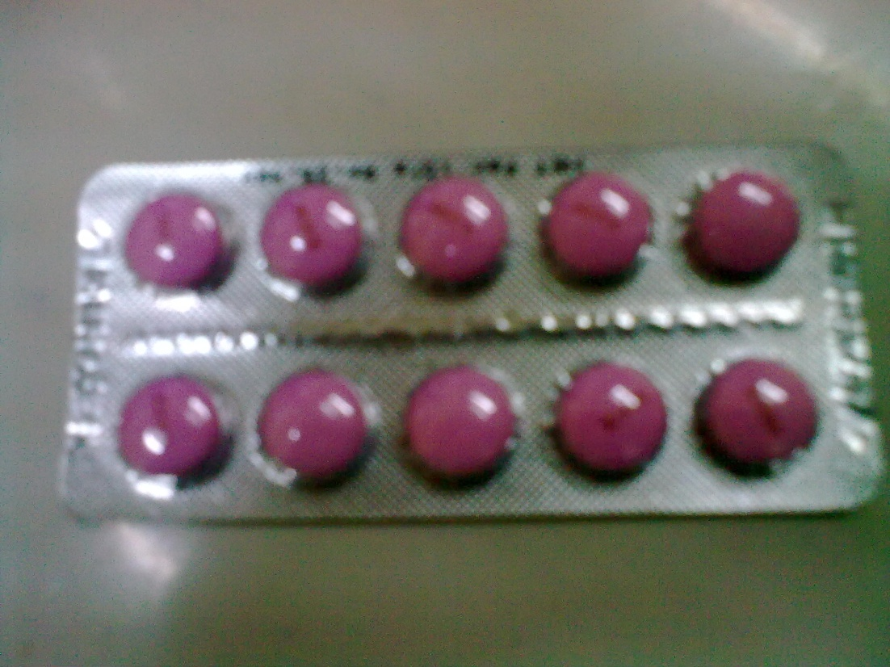
Tablet salut gula

Slide 28
Tablet bersalut lapisan tipis
Tablet dengan penyalutan lapisan tipis memberikan beberapa keuntungan daripada tablet salut gula yaitu meliputi kekuatan mekanik penyalutan yang lebih baik berdasarkan pada elastisitas dan fleksibilitas dari penyalut polimer.
Kerugian yaitu : sulitnya menghasilkan tablet salut film dengan penampilan fisik dan kerapian yang sama dengan tablet salut gula.
Biasanya menggunakan hidroksipropil selulosa dan hidroksipropilmetil selulosa.

Slide 29
Tablet Kunyah
Tablet kunyah dimaksudkan untuk dikunyah dimulut sebelum ditelan dan bukan untuk ditelan utuh.
Tujuan: untuk memberikan suatu bentuk pengobatan yang dapat diberikan dengan mudah kepada anak-anak atau orang tua yang mungkin sukar menelan obat utuh.

Slide 30
BUKAL dan SUBLINGUAL
Tablet bukal adalah digunakan dengan cara dimasukkan di antara pipi dan gusi dalam rongga mulut, biasanya berisi hormon steroid, absorpsi terjadi melalui mukosa mulut masuk peredaran darah.
Tablet sublingual adalah tablet yang penggunaannya diletakkan dibawah lidah dan zat aktif yang terkandung di dalamnya dilepaskan untuk diabsorpsi secara langsung melalui mukosa mulut.

Slide 31
Tablet Bukal dan Sublingual
Kedua jenis tablet ini biasanya kecil dan rata
Obat yang digunakan dengan cara ini ditujukan untuk menghasilkan efek obat secara sistemik dan menghindari efek metabolisme awal dari hati (first pass metabolism) yang dapat merusak beberapa jenis zat aktif seperti hormon.
Tablet ini harus terlarut dengan cepat, oleh karena itu biasanya tablet ini diformulasikan sebagai tablet cetak.
Keuntungan: menghindari first pass effect

Slide 32
PERBEDAAN PENGHANTARAN OBAT MELALUI SUBLINGUAL DAN BUKAL

Slide 33
sublingual

Slide 34
Tablet buccal dan sublingual

Slide 35
Tablet Hisap
Tablet hisap adalah sediaan padat mengandung satu atau lebih bahan obat, umumnya dengan bahan dasar beraroma dan manis, yang dapat membuat tablet melarut atau hancur perlahan dalam mulut (Anonim, 1995).
Definisi lain tablet hisap merupakan bentuk sediaan padat berbentuk cakram yang mengandung bahan obat dan umumnya yang bahan pewangi, dimaksudkan untuk secara perlahan-lahan melarut dalam rongga mulut untuk efek setempat (Ansel, 1989; Parrott, 1971).
Tablet hisap biasanya berbentuk datar dengan diameter sekitar 18 mm atau kurang dan ditujukan untuk dihisap dan melarut di mulut. Penggunaan jenis tablet ini dimaksudkan untuk memberi efek lokal antibakteri pada mulut dan tenggorokan. Zat aktifnya biasanya terdiri dari antiseptik, antibakteri, anestetik lokal, antiinflamasi, antibiotik dan antifungi (Peters, 1989).

Slide 36
Troches dan lozenges adalah dua nama yang umum digunakan untuk menyebut tablet hisap. Pada mulanya lozenges dinamakan pastiles, tetapi lebih umum disebut cough drops. Troches dan lozenges biasanya dibuat dengan menggabungkan obat dalam suatu bahan dasar kembang gula yang keras dan beraroma menarik (Gunsel and Kanig, 1976).

Slide 37
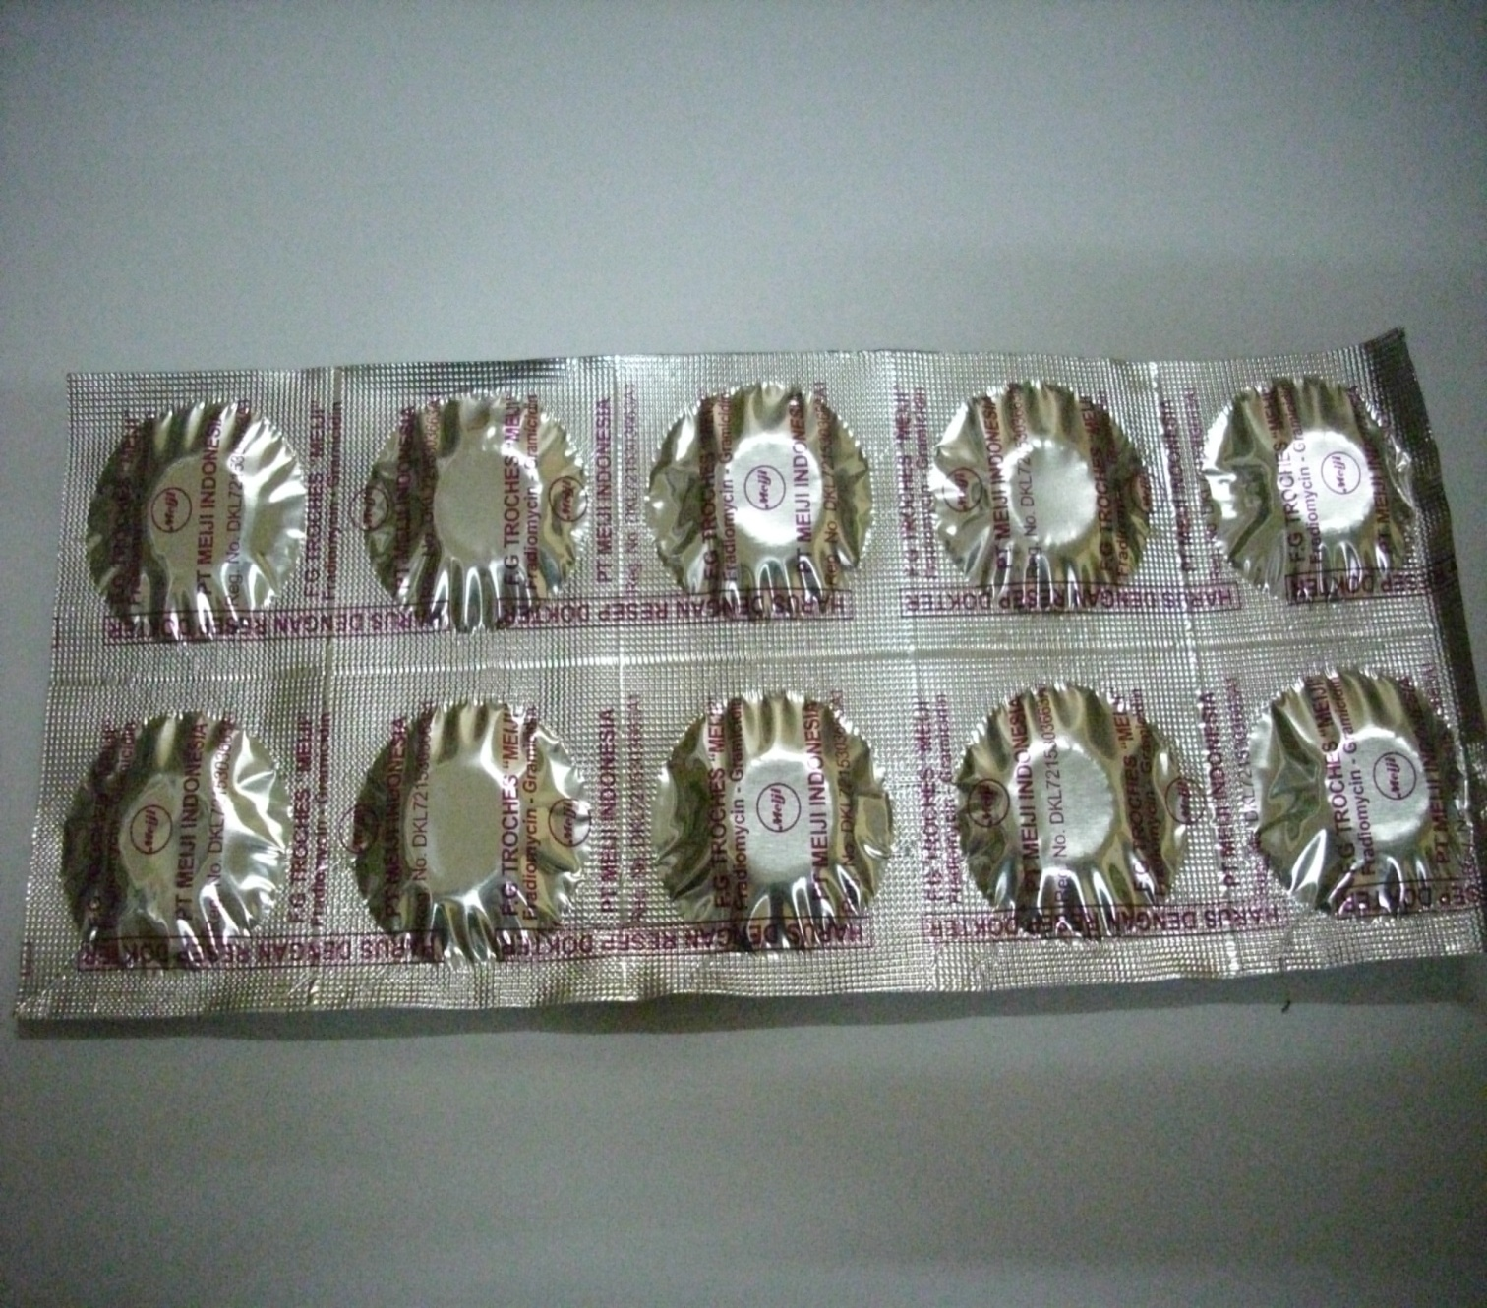
Troches dan lozenges
Bentuk tablet ini dimaksudkan untuk memberikan efek lokal pada mulut atau kerongkongan
Biasanya mengandung anastetik lokal, berbagai antiseptik dan antibakteri, demulsen, dan antitusif.
Lozenges dibuat dengan cara mengempa, tapi biasa jga dibuat dengan cara peleburan sedangkan troches dibuat dengan cara kempa seperti tablet lainnya.

Slide 38
Tablet hisap yang diperdagangkan dapat dibuat dengan kompres menggunakan mesin tablet dengan punch yang besar dan datar. Mesin dijalankan pada derajat tekanan yang tinggi untuk menghasilkan tablet hisap yang lebih keras dari tablet biasa sehingga perlahan-lahan pelarut akan hancur di dalam mulut (Ansel, 1989).

Slide 39
Keuntungan Tablet Hisap :
dapat digunakan untuk pasien yang sukar menelan tablet
meningkatkan waktu kontak obat
memberikan efek lokal dan sistematik jika ditelan (Umashankar et al., 2016).

Slide 40
Perbedaan tablet hisap dengan tablet konvensional adalah
tidak mengandung penghancur,
memiliki kekerasan dan waktu larut yang lebih lama.
Kandungan yang dapat dimasukkan pada tablet hisap dapat berupa salah satu atau kombinasi dari antibiotik, antiseptik, antitusif, dekongestan, analgesik dan vitamin (Gad, 2008).
Evaluasi yang dapat dilakukan untuk tablet hisap antara lain diameter, keseragaman bobot, kerapuhan, kekerasan dan waktu larut.

Slide 41
Evaluasi yang dapat dilakukan untuk tablet hisap antara lain
Diameter
keragaman bobot
kerapuhan
kekerasan
waktu larut.

Slide 42
Dental Cones
Suatu bentuk tablet yang cukup kecil, dirancang untuk ditempatkan didalam akar gigi yang kosong pasca pencabutan gigi
Tujuan: mencegah berkembangbiaknya bakteri ditempat yang kosong tadi dengan menggunakan senyawa antibakteri yang dilepaskan secara perlahan, mengurangi pendarahan, melepaskan suatu astringen atau koagulan

Slide 43
Tablet implantasi
Dimaksudkan untuk ditanam dibawah kulit manusia maupun hewan
Tujuan: untuk memperoleh efek obat dalam jangka waktu lama antara 1 bulan-satu tahun
Tablet sangat kecil, berbentuk silindris, dengan panjang tak lebih dari 8 mm

Slide 45
Tablet vaginal
Dimaksudkan agar dapat larut secara perlahan dan melepaskan obat yang terkandung didalamnya ke rongga vagina
Berbentuk oval, biasanya digunakan untuk melepaskan obat-obat anti bakteri, antiseptik ke dalam vagina untuk mengobati infeksi.

Slide 46
Tablet effervescent
Dimaksudkan untuk menghasilkan larutan secara cepat dengan menghasilkan CO2 secara serentak
Dibuat dengan cara mengempa bahan-bahan aktif dengan campuran asam-asam organik
Jika tablet dimasukkan kedalam air maka akan terjadi reaksi kimia antara asam dan natrium bikarbonat sehingga terbentuk garam natrium dari asam dan menghasilkan CO2 serta air.

Slide 47
tablet effervescent
Fasilitasi asupan obat, misalnya vitamin.
Kondisi khusus RH rendah (25%) dan suhu sedang hingga dingin(25c) di area pemrosesan sangat penting
Tablet effervescent harus dilindungi dari kelembaban, dapat dikemas dalam kemasan blister.
Keuntungan :
Aksi obat cepat, mis. analgesik dan antasida.
Perbedaan signifikan dalam kinetika absorpsi (laju pengosongan lambung, disolusi tablet cepat)

Slide 48
Tablet dispensing
Dimaksudkan untuk ditambahkan kedalam air dengan volume tertentu
Bahan yang lazim dimasukkan ke dalam tablet dispensingnya yaitu perak proteinat, merkuri diklorida, merbromin, dan berbagai senyawa ammonium kuarterner

Slide 49
Tablet dispensing harus ditambahkan ke air atau pelarut lain untuk membuat larutan yang mengandung konsentrasi tetap API.
Seharusnya tidak mengandung bahan yang tidak larut (termasuk glidant, bahan pengikat dll), karena mereka akan dibuat menjadi larutan yang jernih
Contohnya : Tablet merkuri klorida (antiseptik), anestesi lokal topikal (kokain)

Slide 50
Tablet hipodermik
Tablet hipodermik terdiri dari satu obat atau lebih dengan bahan lain yang dapat segera larut dalam air dan dimaksudkan untuk ditambahkan ke dalam air yang steril atau air untuk injeksi

Slide 51
Mereka dimaksudkan untuk ditambahkan air steril untuk membentuk yang larutan jernih yang akan disuntikkan secara parenteral.
Banyak digunakan oleh dokter pedesaan karena mudah dibawa.Dapat digunakan untuk obat-obatan yang stabilitasnya dalam air sangat buruk.
Penggunaannya dengan cara ini harus dicegah, karena larutan yang dihasilkan tidak steril.

Slide 52
Tablet triturasi
Biasanya dibuat dengan cara menuang ataupun mengempa
Jarang ditemukan karena masalah bioavailabilitas

Slide 53
Good luck

